Slide 1
Lógica para Computação
Engenharia de Computação/ Ciência da Computação
Prof. Jacques Schreiber

Slide 2
Mapas de Karnaugh
Minimizar ou Simplificar uma função booleana é a operação a qual se reduz ao mínimo o número de seus termos, resultando em economia do circuito a ela correspondente. Os métodos utilizados são:
  Método algébrico
  Método do Mapa de Karnaugh
  Método de Quine-McKluskey

Slide 3
Método Algébrico
Método já estudado, vide aula 8.
Dada a função:
  Y = a((b’+ c’) (b’+c)) + ab + (a’+ b’) (b + c’)
  Y = a(bb’ + bc + b’c’+cc’) + ab + (a’b + a’c’+ b’b + b’c’)
  Y = abc + ab’c’ + ab + a’b + a’c’ + b’c’
  Y = ab + b’c’+ a’b + a’c’
  Y = (a + a’)b + b’c’+ a’c’

Slide 4
Método do Mapa de Karnaugh
O mapa de Karnaugh é uma forma de representar graficamente uma função booleana e caso seja possível simplificá-la.
Ou
Os mapas de Karnaugh são figuras geométricas que criam uma região para cada linha de uma tabela-verdade (mintermo). São usados para a simplificação de funções lógicas na forma de mintermos ou em tabela-verdade.

Slide 5
Método do Mapa de Karnaugh
Regras para a Montagem do Mapa
  separar as variáveis independentes em 2 conjuntos de tamanho aproximado (um conjunto corresponde às linhas e o outro às colunas);
  colocar os valores das variáveis lógicas nas linhas e colunas do mapa, de forma que haja apenas um dígito de variação entre valores contíguos;
  preencher o mapa colocando o valor "1" nos quadrados correspondentes aos mintermos/linhas da tabela-verdade da função;
  o número de quadrados do mapa é igual a 2n, sendo n = número de variáveis independentes.

Slide 6
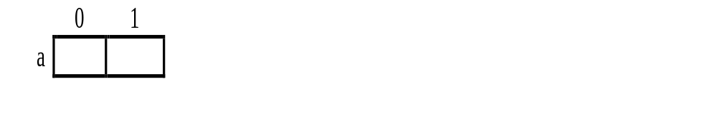
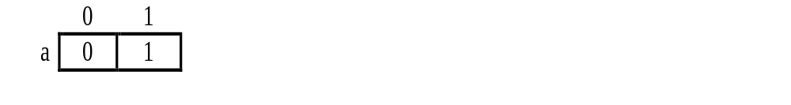
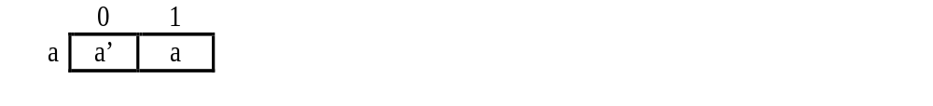
Método do Mapa de Karnaugh
Mapas de uma variável
Esta tabela pode ser lida da seguinte maneira:
o número de quadrados do mapa é igual a 2^{n}, sendo n = número de variáveis independentes.
Logo: 2¹ = 2 quadrados

Slide 7
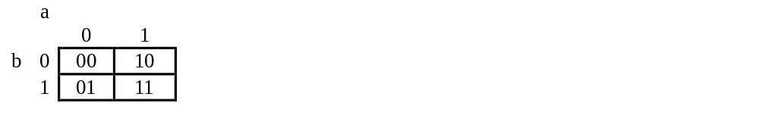
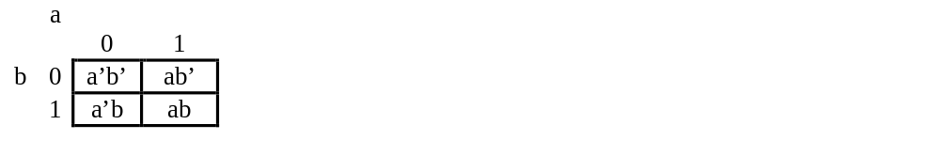
Método do Mapa de Karnaugh
Mapas de duas variáveis

Slide 8
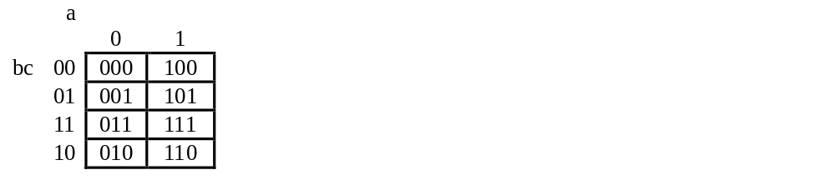
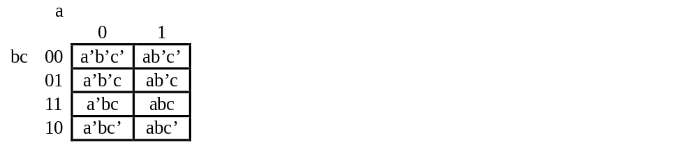
Método do Mapa de Karnaugh
Mapas de três variáveis

Slide 9
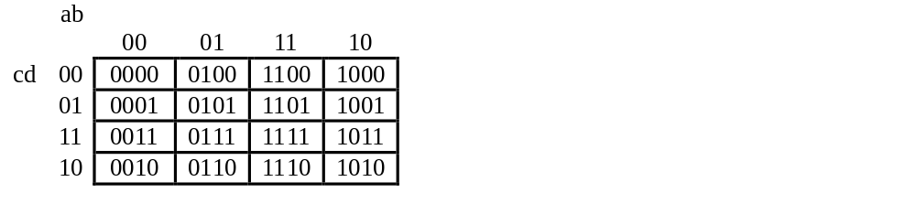
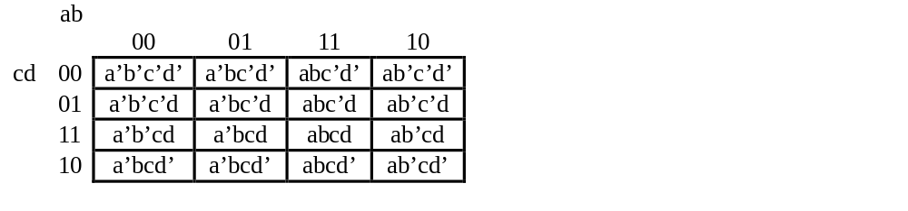
Método do Mapa de Karnaugh
Mapas de quatro variáveis

Slide 10
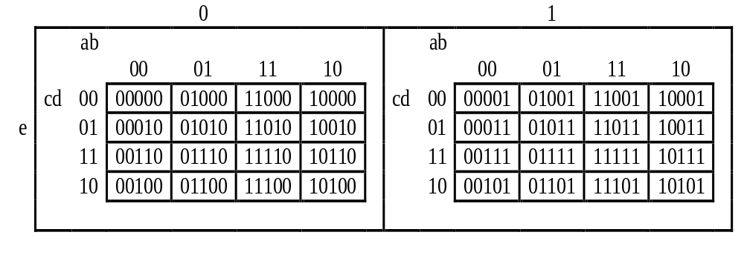
Método do Mapa de Karnaugh
Mapas de cinco variáveis

Slide 11
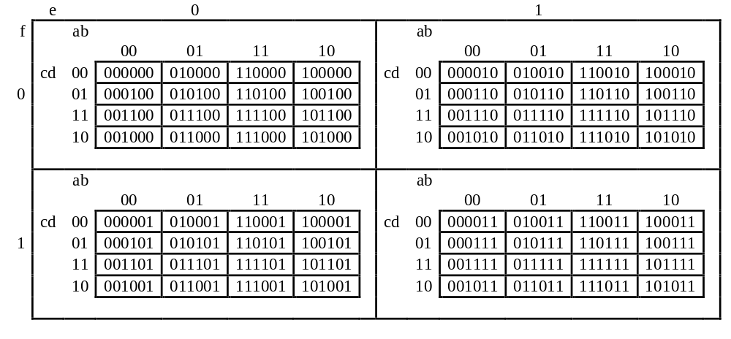
Método do Mapa de Karnaugh
Mapas de seis variáveis

Slide 12
Método do Mapa de Karnaugh
Mapas de sete variáveis
  Método de Quine-McKluskey

Slide 13
Representação de uma função
Mintermo
Y= abc’ + ab’c’ + abc + a’b’c
a
Lembrete:
Quando cada uma das variáveis aparece em cada um dos termos produto temos um MINTERMO
0
1
b
c
0
0
1
0
1
1
11
1
10
1

Slide 14
Representação de uma função
Função Qualquer
Y = a’b’cd + ab’d + abc’+ ac’d’
1º Passo: Transformar em Mintermo
Y = a’b’cd + ab’cd + ab’c’d + abc’d + abc’d’ + ab’c’d’
2º Passo: Mapear no mapa de Karnaugh
a
b
0
0
0
1
11
10
c
d
0
0
1
1
0
1
1
1
11
1
1
10

Slide 15
Adjacência
Duas células que diferem em apenas uma variável são ditas adjacentes.
Num mapa de Karnaugh podemos ter células adjacentes sem que tenham lados comuns.
UMA Variável apenas!!
Entendeu?

Slide 16
Adjacência
a
a
0
1
0
1
ab’c’
b
0
b
c
0
0
1
0
1
1
1
1
11
a'b
ab
10
1
abc’
a
a
b
0
1
ab’c’
0
0
0
1
11
10
c
d
0
0
ab’c’d
b
c
0
0
1
0
1
1
ab’c
0
1
1
11
11
1
ab’cd
10
10

Slide 17
Adjacência
a
b
0
0
0
1
11
10
c
d
0
0
0
1
11
10
1
1
a’b’cd’
ab’cd’
a
b
0
0
0
1
11
10
c
d
0
0
0
1
1
1
11
10
a’b’c’d
ab’c’d

Slide 18
Simplificação de Funções Lógicas com o Mapa
Uma função representada em um mapa de Karnaugh poderá ser simplificada se encontrarmos células adjacentes.
Exemplo: F = ab'c'd' + abc'd'
Resultado:
ac’d’
a
b
A função simplificada é formada pelas variáveis que NÃO MUDAM entre as células adjacentes
0
0
0
1
11
10
c
d
0
0
1
1
0
1
11
10

Slide 19
Simplificação de Funções Lógicas com o Mapa
Para o exemplo anterior, se aplicarmos o método de simplificação algébrica o resultado obtido será o mesmo:
F = ab'c'd' + abc'd'
F = ac’d’ . (b’ + b)
F = ac’d’ . 1
F = ac’d’

Slide 20
Simplificação de Funções Lógicas com o Mapa
F = xy’z + xyz’ +xyz +x’y’z + x’yz’
F = yz’ + xz + y’z + xy
x
y
0
0
0
1
11
10
z
0
1
1
1
1
1
1

Slide 21
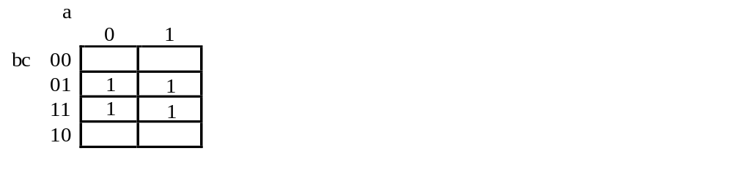
Simplificação de Funções Lógicas com o Mapa
F = a’b’c + a’bc + ab’c +abc
Há 2 maneiras diferentes para simplificar a mesma função
c

Slide 22
Simplificação de Funções Lógicas com o Mapa
F = a’b’c’d + a’b’cd + a’bc’d + a’bcd + abc’d + ab’c’d +ab’cd
a
b
0
0
0
1
11
10
c
d
0
0
c’d
0
1
1
1
1
1
11
1
1
1
1
10
cd
F = cd + c’d = d

Slide 23
Simplificação de Funções Lógicas com o Mapa
F = a’b’c’d + a’b’cd + a’bc’d + a’bcd + abc’d + ab’c’d +ab’cd + abcd
a
b
0
0
0
1
11
10
c
d
0
0
a’d
0
1
1
1
1
1
ad
11
1
1
1
1
10
F = ad + a’d = d

Slide 24
Exercícios
Simplifique as funções usando mapas de Karnaugh
  Y = a’b’c + a’bc + ab’c + abc
  F = a’c +a’b + ab’c + bc
Representar as seguintes funções no mapa
  Y = Σ (0001, 0101, 1111, 1010, 1001)
  Y = Σ (2,4,5,6,7,11,14)
  Y(a,b,c)= Π(1,4,5)
  Y = Σ (2,3)
  Y= Σ(0,4,5,6,7)

Slide 25
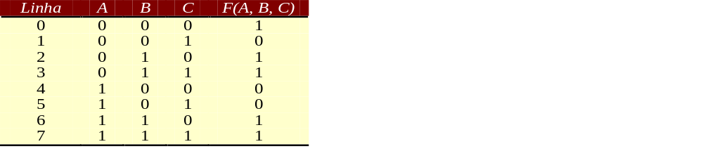
Relação entre Mintermos, Maxtermos e Tabela-verdade
F(A, B, C)= Σ(0,2,3,6,7) = A'B'C' + A'BC' + A'BC + ABC' + ABC (mintermos)
F(A, B, C)= Π(1,4,5) = (A+B+C') . (A'+B+C) . (A'+B+C') (maxtermos)

Slide 26
Exercícios
Exercícios 1 a 5 pg 152, livro “Lógica e Algebra de Boole”, Jacob Daghlian

Slide 27

Acabou!!!!!

